Slide 1

ỨNG DỤNG CNTT TRONG DẠY – HỌC
Bài 1 Sử dụng classkick điền số
Bài 2. Sử dụng classkick nối
Bài 3. Sử dụng classkick khoanh tròn
Bài 4. Sử dụng classkick khoanh tròn và viết câu tl

Slide 2




KHỞI ĐỘNG
Muốn giải bài toán về thêm một một số đơn vị ta làm thế nào?
Muốn giải bài toán về thêm một một số đơn vị ta thực hiện phép tính cộng.( Lấy số đã có cộng với số đơn vị được thêm).

Slide 3
KHỞI ĐỘNG
Muốn giải bài toán về bớt một một số đơn vị ta làm thế nào?
Muốn giải bài toán về bớt một một số đơn vị ta thực hiện phép tính trừ.( Lấy số đã có trừ với số đơn vị bớt đi).

Slide 4





Chủ đề 2:
Phép cộng, phép trừ trong phạm vi 20
Bài 10: LUYỆN TẬP CHUNG
Tiết 1

Slide 5
Thứ Sáu, ngày 8 tháng 10 năm 2021
Toán
Tiết 25: Luyện tập chung
(Trang 38)

Slide 6





1
Số ?
a)
Số hạng | 2 | 3 | 4 | 5 | 6 | 7 | 8
Số hạng | 9 | 8 | 9 | 7 | 6 | 8 | 5
Tổng
11
11
15
13
?
?
?
?
?
?
13
12
12

Slide 7





b)
+ 5
- 3
13
10

Slide 8

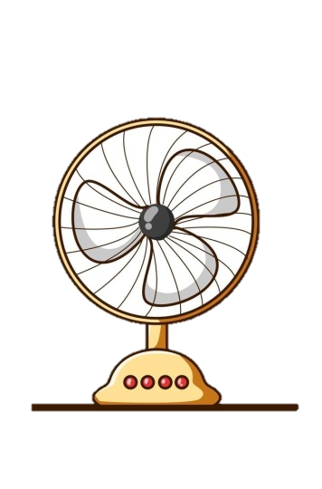






2
Hai quạt nào có chung ổ cắm điện?
9 + 5
7 + 5
4 + 9
6 + 6
8 + 3
12
13
12
11
Notes:
Chọn trigger 2 quạt có kq là 12. sau đó có thể hỏi thêm về kết quả các phép tính và chọn trigger với những quạt còn lại.

Slide 9

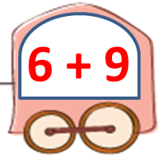
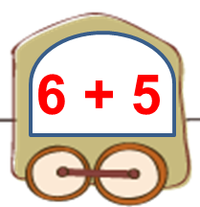
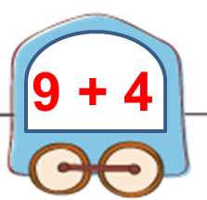
3
Toa tàu nào dưới đây ghi
phép tính có kết quả lớn nhất?
8 + 6
7 + 6
9 + 3
6 + 9
Những toa tàu nào dưới đây ghi phép tính có kết quả bé hơn 15?
6 + 5
7 + 8
9 + 4
8 + 8

Slide 10
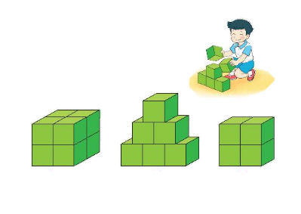

4
Một bạn đã xếp các khối lập phương nhỏ thành 3 hình A, B, C (như hình vẽ)
a) Hình nào có số khối lập phương nhỏ nhiều nhất?
b) Hình A và B có tất cả bao nhiêu khối lập phương nhỏ?
a) Hình A có số khối lập phương nhỏ nhiều nhất.
A
B
C
8
6
4

Slide 11
b) Bài giải
Hình A và B có tất cả số khối lập phương nhỏ là:
8 + 6 = 14 (khối)
Đáp số: 14 khối lập phương nhỏ.
? Cả 3 hình A, B và C có tất cả bao nhiêu khối lập phương nhỏ?
A
B
C
8
6
4

Slide 12





VÒNG QUAY
MAY MẮN
40
30
50
20
1
2
3
Gấp đôi
Chia đôi
60
70
4
5
6
QUAY
Notes:
Tổ chức cho HS thi làm 2 đội. Gọi 2 HS lên bấm chuông giành quyền trả lời câu hỏi. HS được chọn câu hỏi bất kì và sau khi trả lời đúng thì quay vòng quay lấy điểm.
- Ấn vào trái tim để chuyển slide tiếp theo của bài giảng

Slide 13

Củng cố
dặn dò
Ôn lại bảng cộng qua 10.
Xem trước bài sau :
“Tiết 2 - Luyện tập chung”.

Slide 14











CHÀO TẠM BIỆT CÁC CON!

Slide 15

Số hạng thứ nhất là 7. số hạng thứ hai là 7
Tổng của hai số đó là:
7 + 7 = 14
QUAY VỀ

Slide 16
Số hạng thứ nhất là 4, số hạng thứ hai là
số lớn nhất có 1 chữ số.
Tổng của hai số đó là:
4 + 9 = 13
QUAY VỀ

Slide 17

Số cần điền vào là:
8
- 4
+ 8
12
QUAY VỀ

Slide 18
>; <; = ?
5 + 6
…….
8 + 6
5 + 6 < 8 + 6
QUAY VỀ
Notes:
Có 2 cách so sánh. 1 là tính rồi so sánh. Hai là dựa vào 1 SH bằng nhau, số hạng còn lại lớn hơn hay bé hơn…

Slide 19
A
          Số khối lập phương của hình A
          hơn số khối lập phương ở hình B
          là bao nhiêu?
9 – 4 = 5 khối lập phương
B
QUAY VỀ

Slide 20
Cần thêm bao nhiêu khối lập phương
để hình trên đủ 10 khối lập phương?
Để đủ 10 khối lập phương
cần 2 khối lập phương nữa.
QUAY VỀ

